Slide 1
500 ha :
Sint-Oedenrode (NL) 400 ha
Geldern (DE) 50 ha
Van den Berk Rhododendron GmbH Rastede (DE) 50 ha

Slide 2
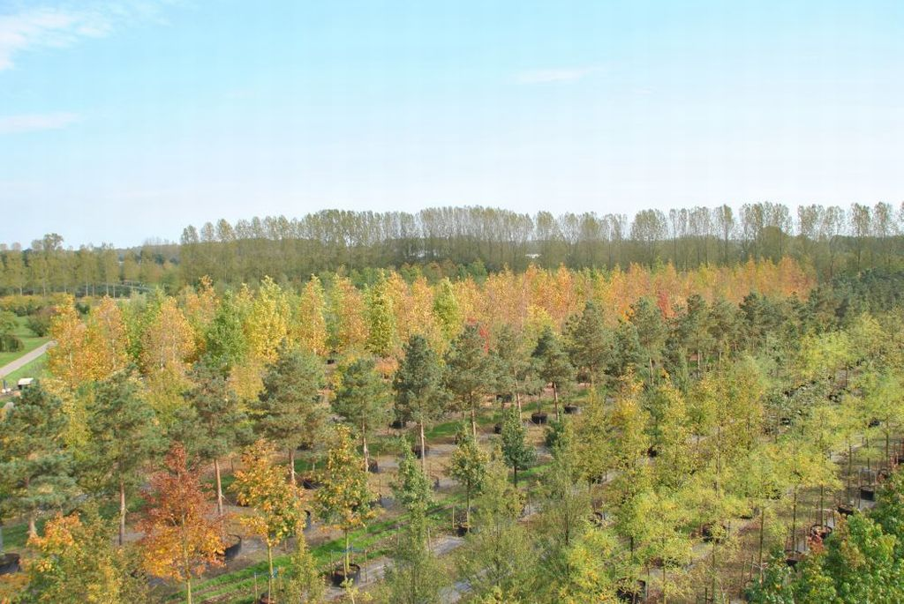

Slide 3
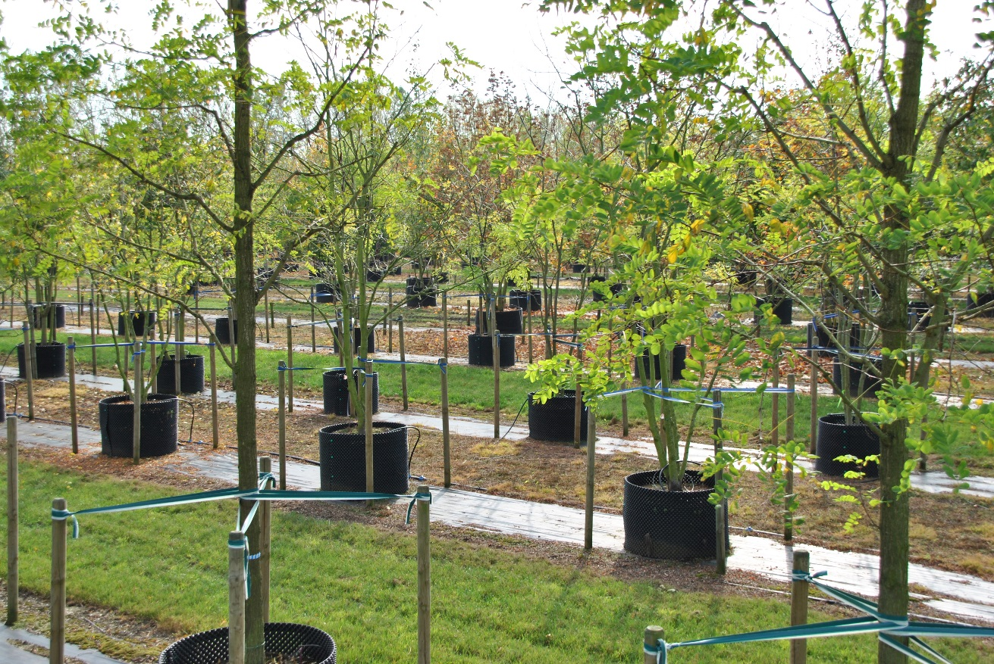

Slide 4
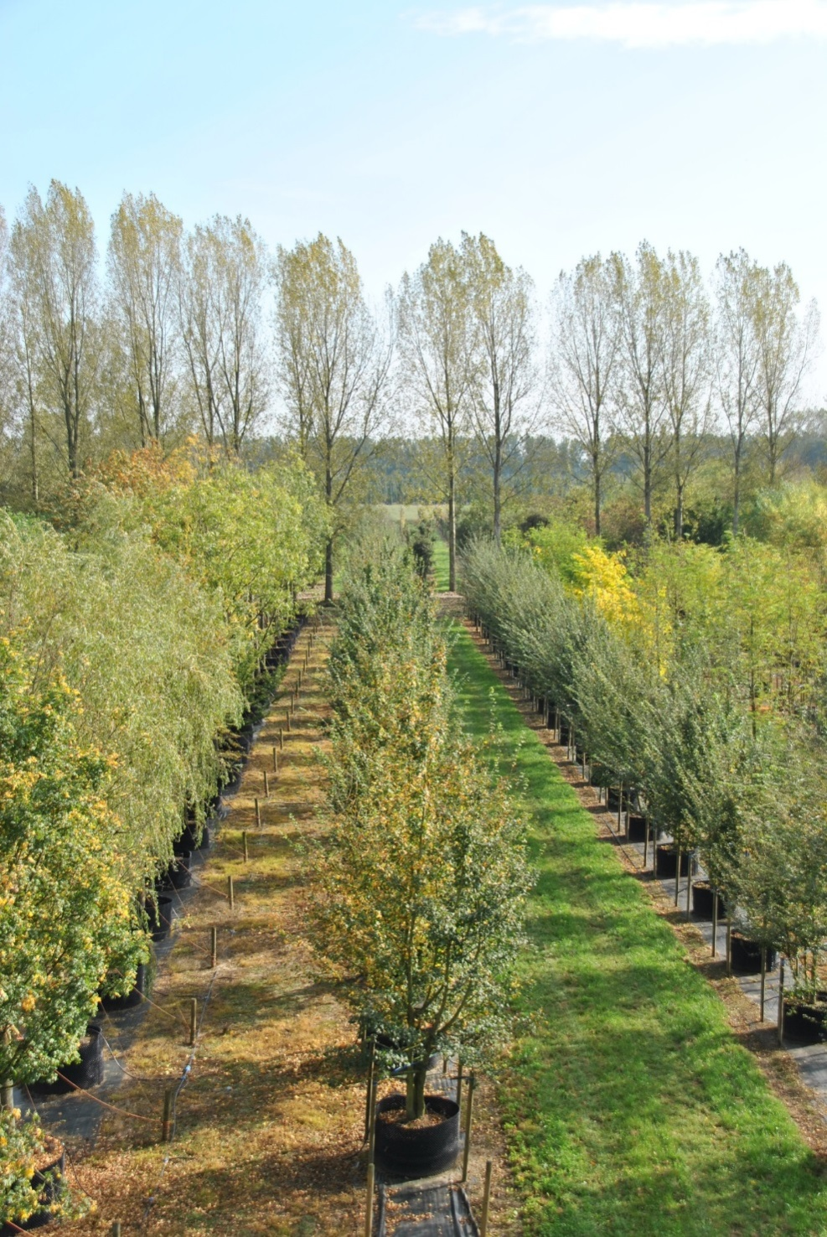

Slide 5
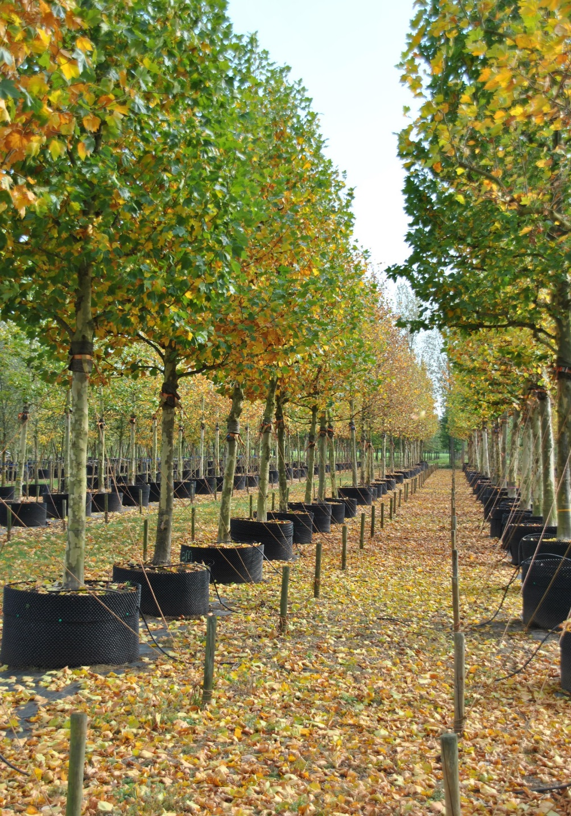

Slide 6
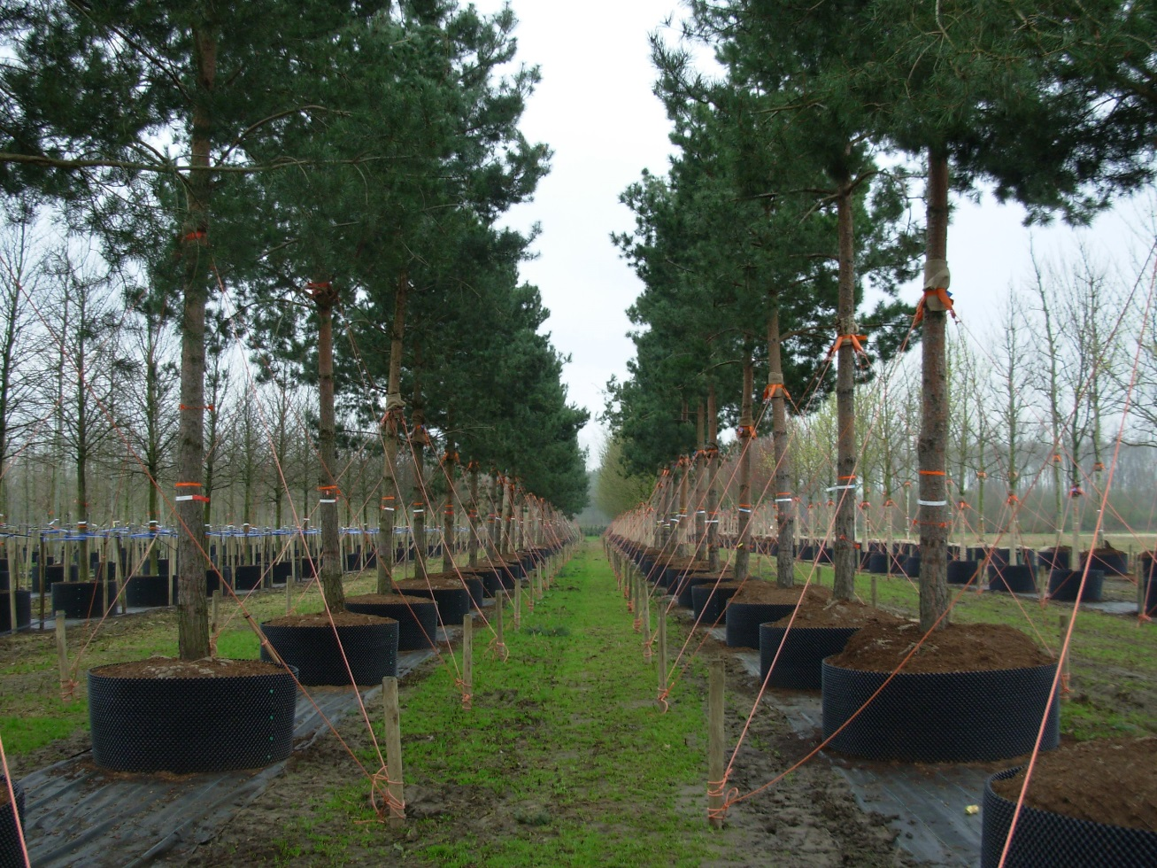

Slide 7
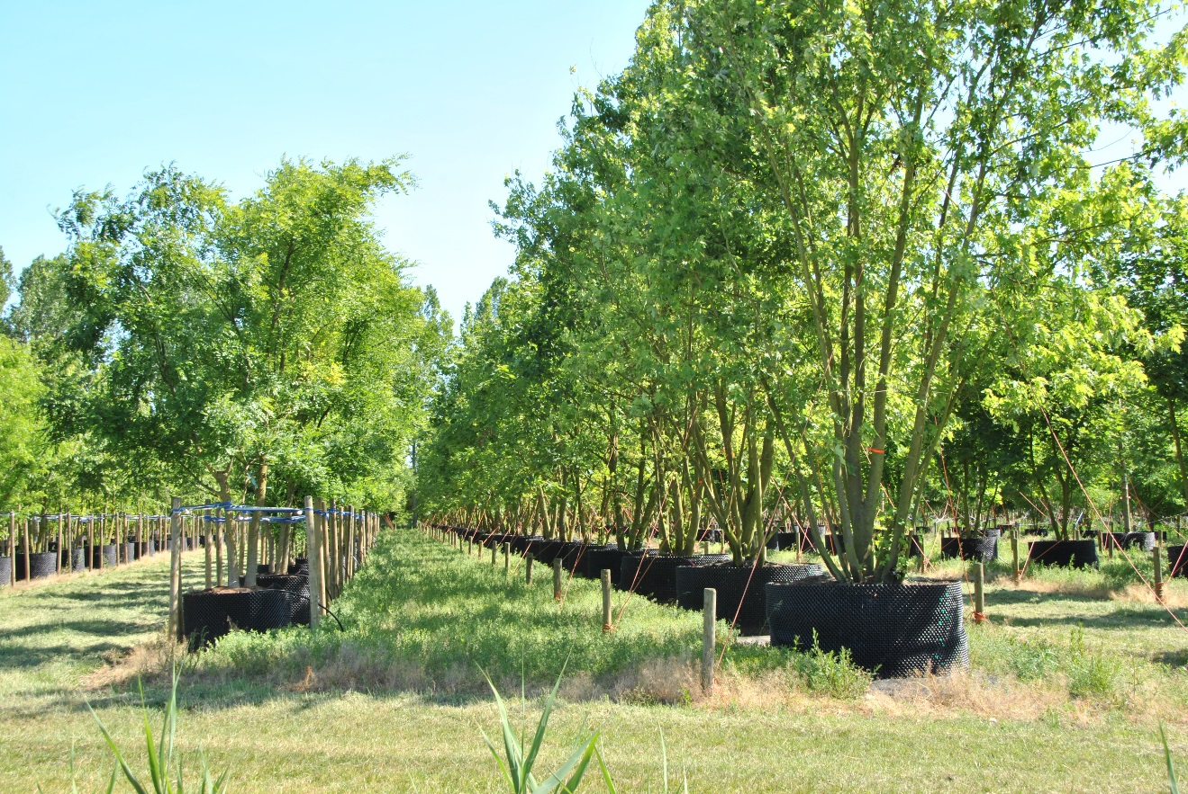

Slide 8
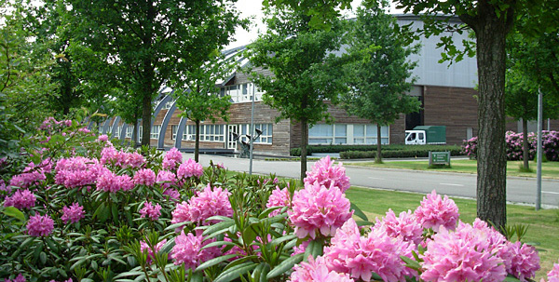
Dank voor uw aandacht

